Slide 1
Clase 6: Torsión
Universidad de Santiago de Chile (USACH)
Facultad de Ingeniería - Departamento de Ingeniería Mecánica
Av. Bdo. O’Higgins 3363 - Santiago - CHILE
Ingeniería Civil Mecánica
Octubre - 2018

Slide 2
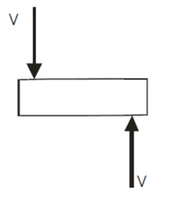
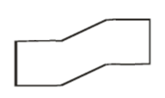
Casos en resistencia de materiales
Hasta ahora se han visto los siguientes casos
Fuerza de tracción o compresión
Fuerza Cortante

Slide 3
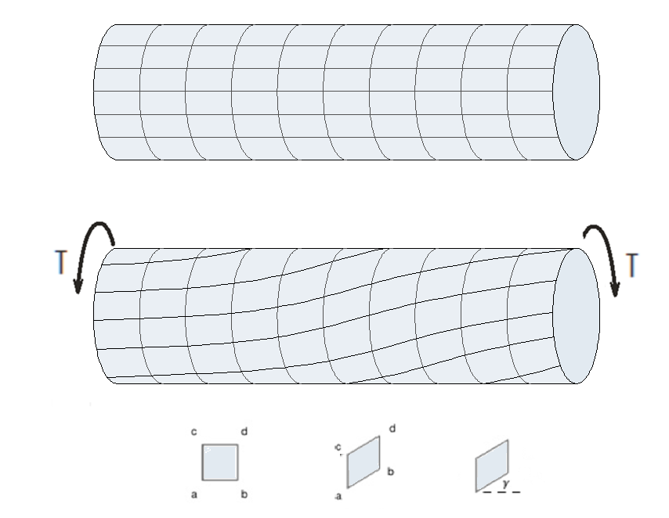
Casos en resistencia de materiales
Momento torsor

Slide 4
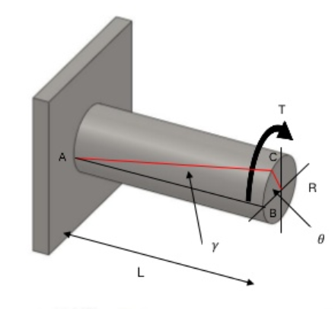
Torsión
Parámetros y descripción geométrica:

Slide 5
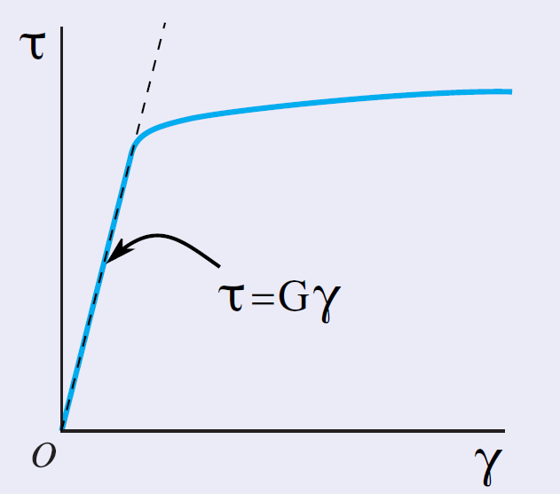
Torsión
Lo anterior es válido para γ pequeño, donde la ley de Hooke es válida:

Slide 6
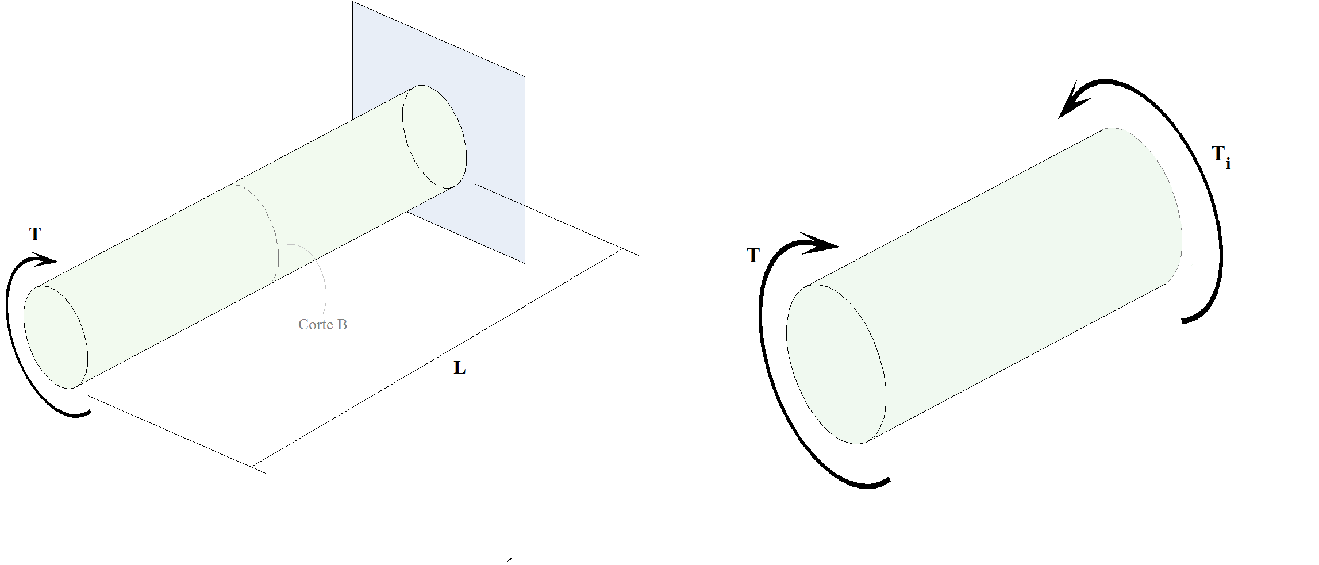
Torsión
Equilibrio de momentos:

Slide 7
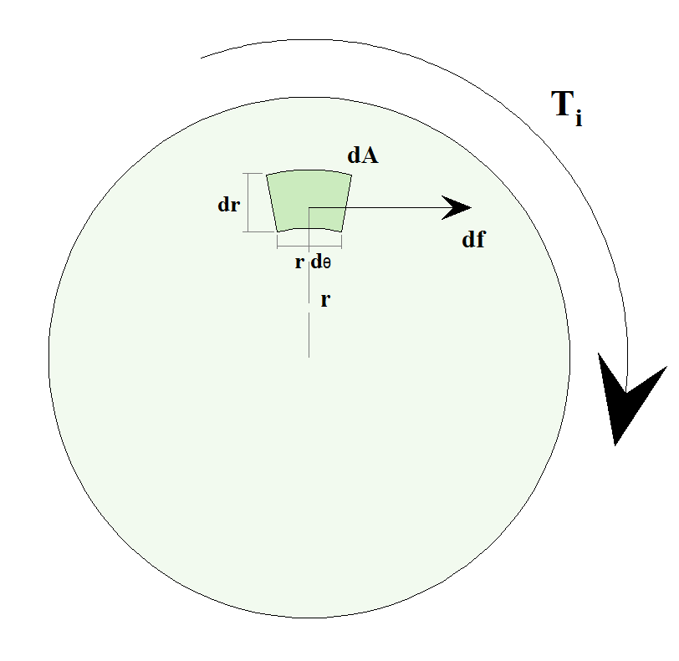
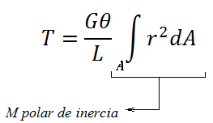
Torsión
Distribución de esfuerzos

Slide 8
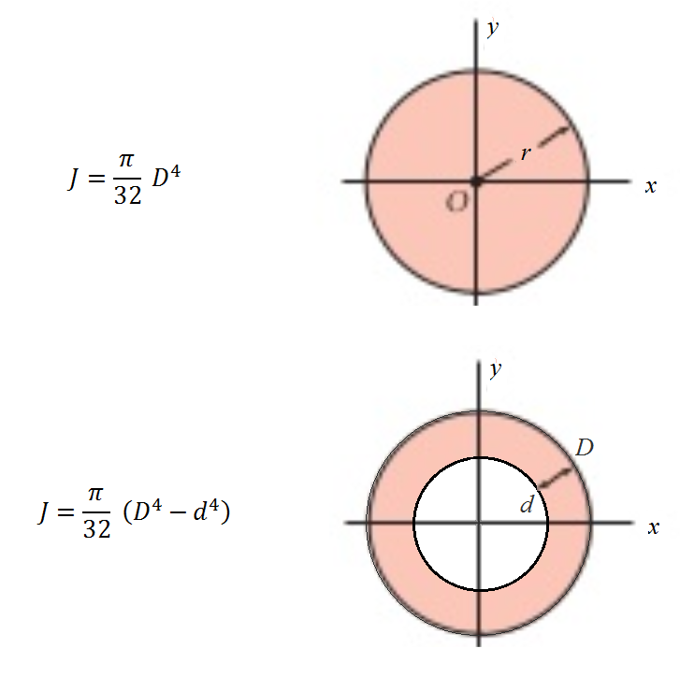
Momento polar de inercia
Para secciones circulares se tiene:

Slide 9
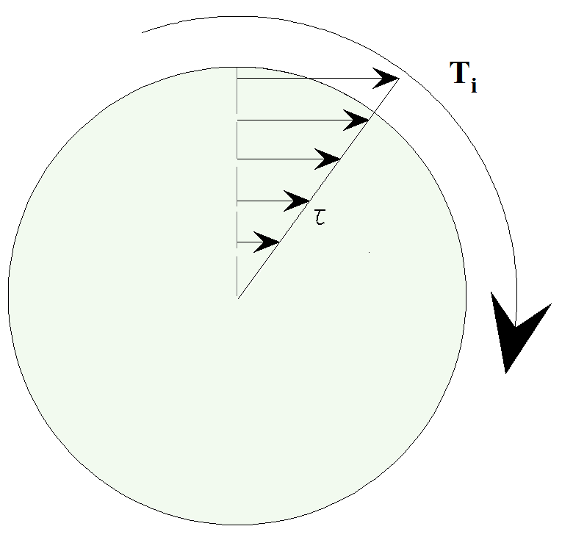
Torsión
Distribución de esfuerzos para la sección:

Slide 10
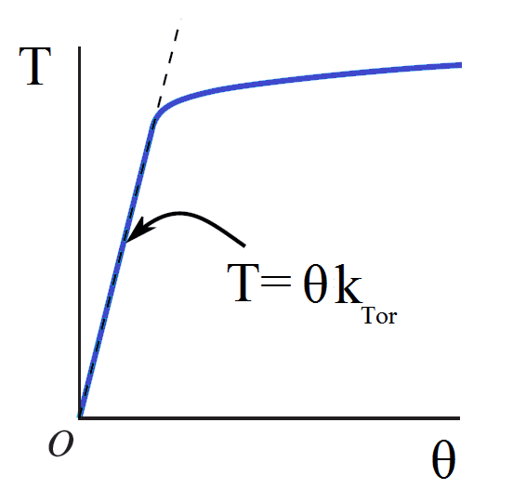
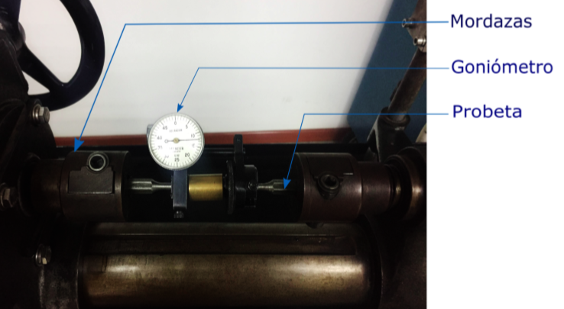
Torsión
Medición en ensayos de torsión:

Slide 11
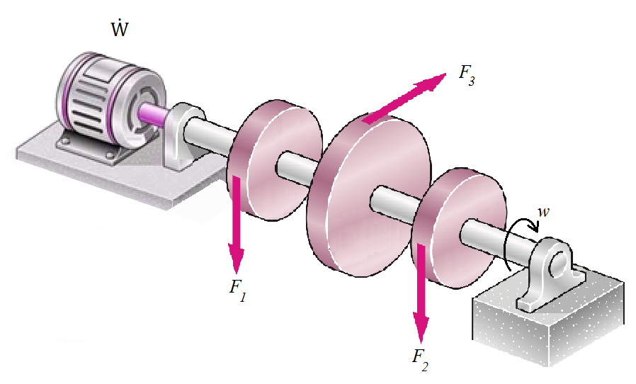
Torsión en ejes de potencia
Considere el siguiente caso:

Slide 12
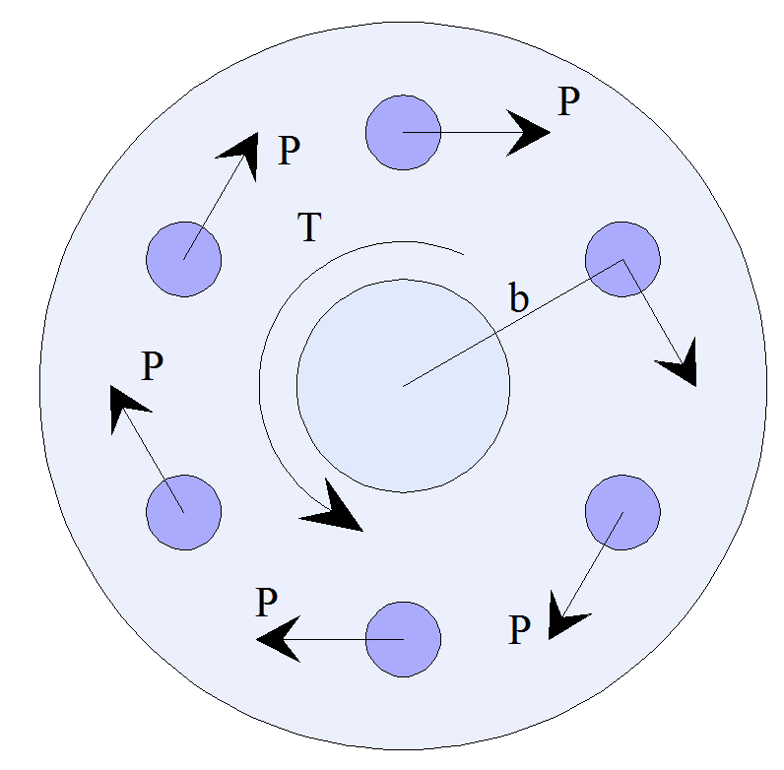
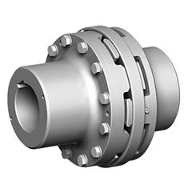
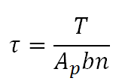
Acoplamiento por bridas
Considere el siguiente caso:

Slide 13
Clase 6: Torsión
Universidad de Santiago de Chile (USACH)
Facultad de Ingeniería - Departamento de Ingeniería Mecánica
Av. Bdo. O’Higgins 3363 - Santiago - CHILE
Ingeniería Civil Mecánica
Octubre - 2018

